Slide 3
Prof. Dr. Nilton Pereira Júnior Docente FAMED Gerente de Ensino e Pesquisa nilton@ufu.br / junior.nilton@ebserh.gov.br
A história das Políticas de Saúde no Brasil

Slide 4
https://www.youtube.com/watch?v=7ouSg6oNMe8

Slide 5
Períodos Históricos
Colônia (1500 – 1822)
Império (1822 – 1889)
1ª. República (1889 – 1930)
2ª. República (1930 – 1945)
Redemo-cratização (1945 – 1964)
Ditadura Militar (1964 – 1985)
Transição Democrática
(1985 – 1988)
SUS
(1988– atual)

Slide 6
Colônia (1500 – 1822)
Índios, negros e brancos pobres utilizavam a medicina caseira (planta, benzimentos, cataplasma)
A assistência à saúde individual de elites (senhores rurais, altos funcionários, tropas militares e alguns comerciantes) era prestada por médicos formados em Portugal.
Além dos ideais missionários e educacionais, jesuítas incorporaram tarefas na área da saúde, atuando como físicos, sangradores e até cirurgiões e fundando hospitais e enfermarias..
As Santas Casas, implantadas a partir de 1534, serviam para o isolamento dos enfermos pobres, constituindo-se na raiz do modelo de assistência médico-hospitalar.
As primeiras escolas de medicina foram criadas em 1808 no Rio de Janeiro e na Bahia.
A única ação de saúde promovida pelo governo nessa época foi uma campanha para erradicação de epidemia de febre amarela em Recife e Olinda, no período entre 1685-1694.

Slide 7
Império (1822 - 1889)
Saneamento urbano, normalização dos cemitérios, do abastecimento de água e destinação de lixos e dejetos
Controle sanitário dos portos e criação de instituições de combate a epidemias
Os primeiros registros de mortalidade, em 1859 na cidade do Rio de Janeiro
Obrigatoriedade de vacinação contra a varíola, em 1846
Abertura de hospícios, a partir de 1852
A assistência individual manteve-se inalterada. Porém há um movimento da Academia Real de Medicina que passou a perseguir a medicina caseira.

Slide 8
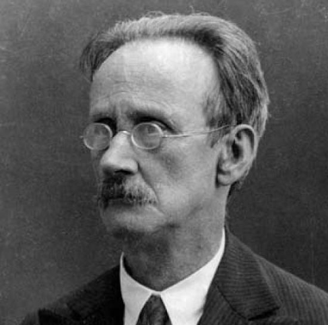
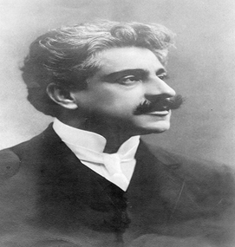
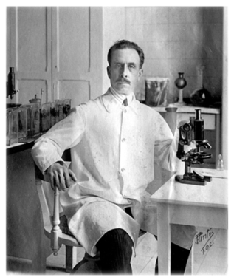
1ª. República / República Velha (1889 - 1930)
1897
Diretoria Geral de Saúde Pública
1892
Instituto Bacteriológico de SP (Butantan e Adolfo Lutz)
1900
Instituto Soroterápico Federal (FIOCRUZ)
1904
Revolta da Vacina (RJ)
1920
Departamento Nacional de Saúde Pública
1923
Lei Elou Chaves (Caixas de Aposentadorias e Pensões - CAP)

Slide 9
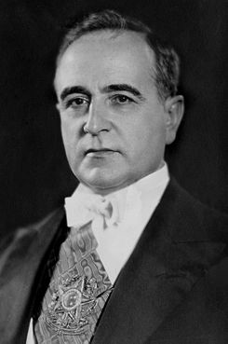
2ª. República / Era Vargas (1930 - 1945)
O Estado Novo busca a centralização do poder federal. As políticas de saúde também são centralizadas para dar um caráter nacional à atenção à saúde.
1930
Criação do Ministério da Educação e Saúde
1933
Criação dos Institutos de Aposentadorias e Pensões (IAP)
1º. Plano Nacional de Combate à Lepra
1942
Criação do Serviço Especial de Saúde Pública (SESP)
1943
Criação da Consolidação das Leis do Trabalho (CLT)
1941
1ª. Conferência Nacional de Saúde
1935

Slide 10
Redemocratização / Instabilidade Democrática (1945 - 1964)
Influência dos EUA, principal vencedor da Segunda Guerra, que passam a exportar para o Brasil, o modelo hospitalocêntrico, entre outras coisas. Este modelo, centrado no hospital e na tecnologia, responde aos interesses de uma crescente indústria farmacêutica e de equipamentos. A importação de equipamentos médicos hospitalares cresce 600%.
Grandes Hospitais
Indústria Farmacêutica
Equipamentos Médico-Hospitalares
1953
Criação do Ministério da Saúde
1954
Criação da Escola Nacional de Saúde Pública
Falência de vários IAP.
1960
Criação da Medicina de Grupo.

Slide 11
Fragmentação do Sistema de Saúde
Subsistema Saúde Pública
Prevenção
Ambiente
Coletividades
Sanitarismo Campanhista
Subsistema Medicina do Trabalho
Medicina de Grupo
Elite dos trabalhadores
Subsistema Medicina Previdenciária
Trabalhadores Formais
Ações Curativas e Individuais

Slide 12
Ditadura Militar (1964 - 1985)
1966
Criação do INPS
1974
Criação do MPAS
1982
Criação do CONASP e AIS
1975
Criação do Sistema Nacional de Saúde
1976
Criação do PIASS
1980
Criação do PREV-SAÚDE
1977
Criação do SINPAS e do INAMPS
Ampliação e fortalecimento da Assistência Médica Previdenciária e das Empresas Privadas de Saúde.
Centralização da gestão e fragmentação institucional. Corrupção e ineficiência.
PIASS: Programa de Interiorização das Ações de Saúde e Saneamento do Nordeste
PREV-SAÚDE: Programa Nacional de Serviços Básicos de Saúde
CONASP: Plano de Reorientação de Assistência à Saúde no âmbito da Previdência Social
AIS: Ações Integradas em Saúde

Slide 13
“Sopa de Letrinhas” da Previdência Social
SINPAS
INAMPS
INPS
IAPAS
MPAS
Assistência Médica
Aposentadorias e Pensões
Administração e Controle Financeiro
Legenda:
MPAS: Ministério da Previdência e Assistência Social;
SINPAS: Sistema Nacional de Previdência e Assistência Social;
INAMPS: Instituto Nacional de Assistência Médica da Previdência Social;
INPS: Instituto Nacional de Previdência Social;
IAPAS: Instituto de Administração Financeira da Previdência e Assistência Social

Slide 14
Linha do Tempo da Previdência Social e Assistência Médica (RESUMO)
1923
CAP
1933
IAP
1966
INPS
1977
INAMPS

Slide 15
Movimento da Reforma Sanitária Brasileira
Censura, prisões e mortes;
Crise econômica e sanitária;
Acesso restrito e caro aos serviços de saúde;
Piora do perfil de morbi-mortalidade;
Aumento dos leitos privados;
Aumento do consumo de medicamentos.
Avanço da Medicina Comunitária e Social;
Surgimento dos Departamentos de Medicina Preventiva nas universidades;
Movimentos sociais, sindicais e políticos pautam a saúde;
Surgimento de Serviços de Atenção Primária municipais

Slide 16
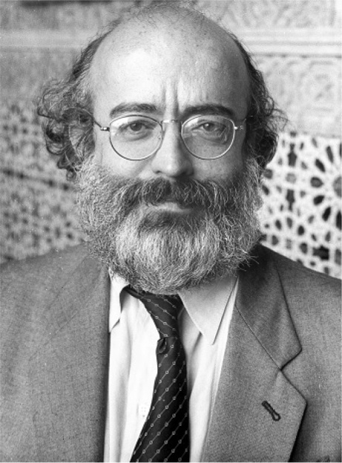
Movimento da Reforma Sanitária Brasileira Principais Momentos
1976
Criação do Centro Brasileiro de Estudos em Saúde (CEBES)
1978
1º. Encontro Nacional de Secretários Municipais de Saúde
1979
Criação da Associação Brasileira de Saúde Coletiva (ABRASCO)
1979
1º. Simpósio de Políticas de Saúde do Congresso Nacional

Slide 17
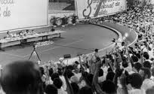
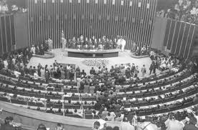
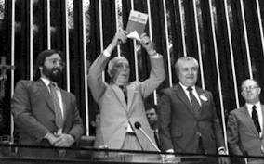
Transição Democrática (1985 - 1988)
1986
8ª. CNS
1987
SUDS
1987
Assembleia Nacional Constituinte
1988
Constituição Federal
CNS: Conferência Nacional de Saúde
SUDS: Sistema Unificado e Descentralizado de Saúde

Slide 19
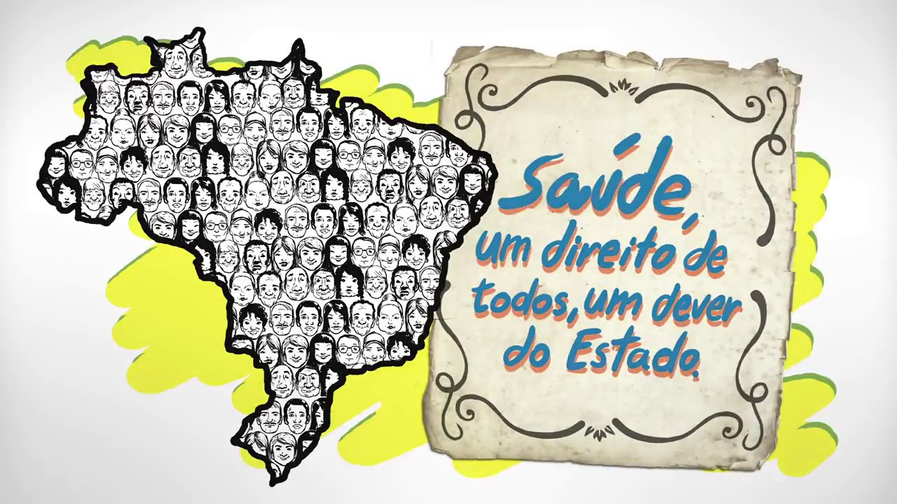

Slide 20
Prof. Dr. Nilton Pereira Júnior Docente FAMED Gerente de Ensino e Pesquisa nilton@ufu.br / junior.nilton@ebserh.gov.br
abraSUS

